Slide 1

科技赋能普惠金融
分布式数字身份体系与密钥找回机制
王 宇

Slide 2
回顾
身份 数字身份

Slide 3
目录
第一部分 数字身份找回
第二部分 钱包找回
第三部分 密钥找回

Slide 4
数字身份找回
先看一种找回数字身份的方法（下一页）

Slide 5
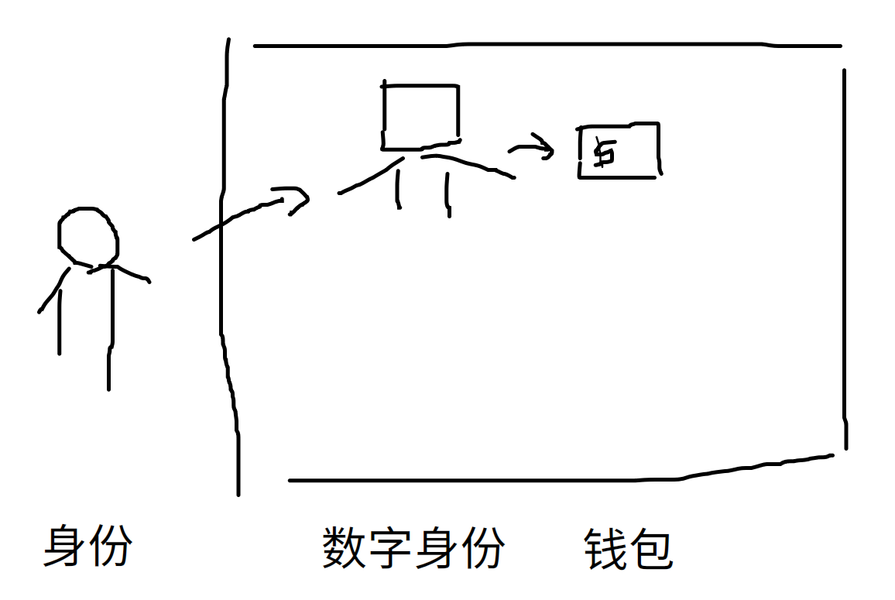
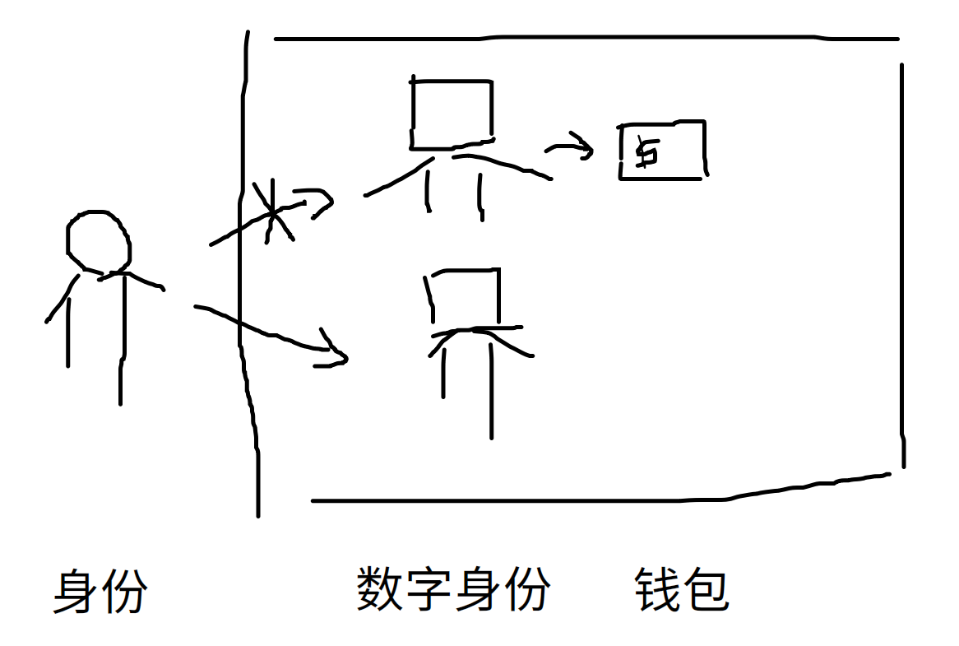
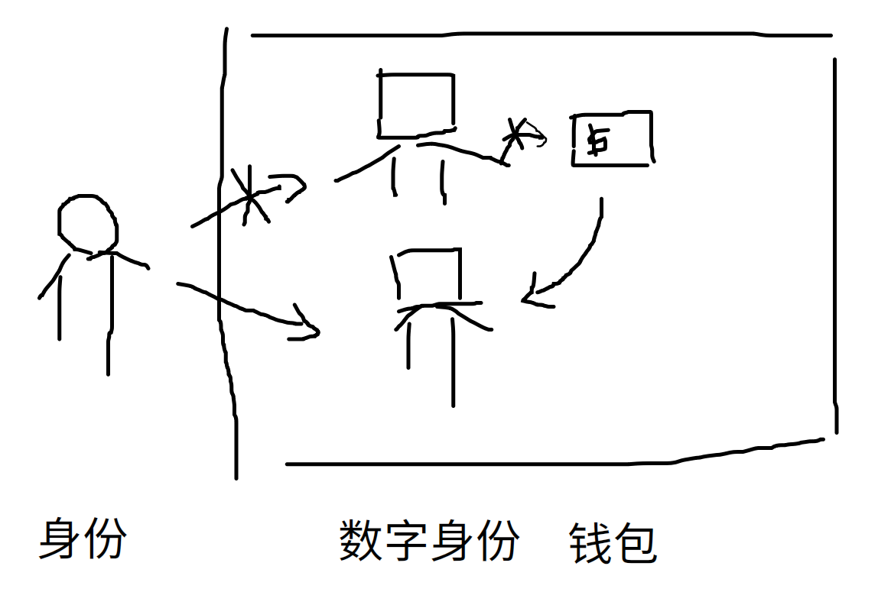
核心问题
（1）
（2）
（3）

Slide 6
先说结论
这种方法 不适用 于分布式数字身份（自主主权的数字身份，SSI）

Slide 7
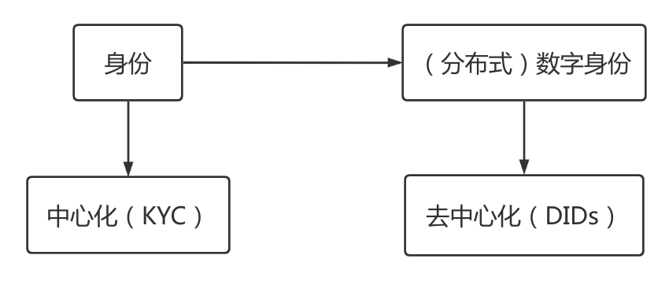
分析
身份和数字身份的对应关系如何确定：
1. “身份”自己确认
2. “身份”需要 第三方 确认
找回数字身份涉及两种类型的操作：
1. 停用旧的身份
2. 转移数字资产到新的身份
1.“身份”需要KYC确认
2. 中心化机构拥有KYC信息
1. 去中心化节点没有KYC信息
2. 去中心化节点没有转移数字资产的能力
？

Slide 8
目前的结论
既需要 中心化系统的权力（认证身份+转移资产）
又需要 去中心化系统的自主主权（SSI）
是冲突的

Slide 9
目录
第一部分 数字身份找回
第二部分 钱包找回
第三部分 密钥找回

Slide 10
钱包丢失
钱包丢失：
1. 被偷
2. 丢了

Slide 11
钱包被偷
相关权限控制：
在其他设备上，注销钱包（by Sovrin）

Slide 12
钱包丢失
删号重来

Slide 13
目录
第一部分 数字身份找回
第二部分 钱包找回
第三部分 密钥找回

Slide 14
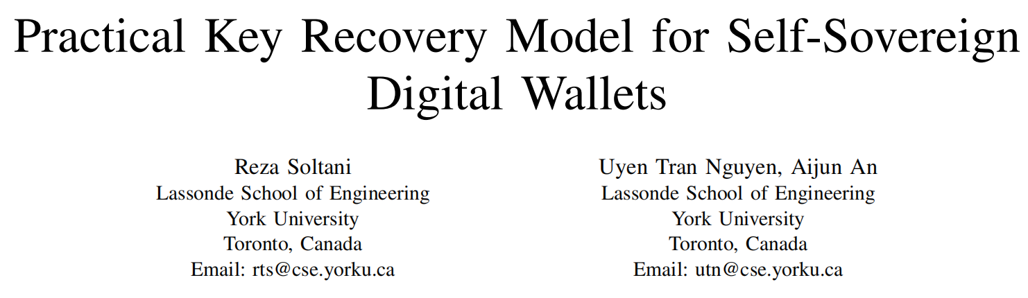
相关论文

Slide 15
密钥备份和找回方式
1. 安全模块和可信执行环境（ARM TrustZone、Intel SGX）
2. 生物信息保护（指纹、照片）
3. 云环境备份
4. 助记符和二维码（CoinUs）
5. 阈值密钥分享（Shamir、Blakley、Chinese remainder theorem）

Slide 16
介绍一下
Shamir's Secrect Sharing

Slide 17
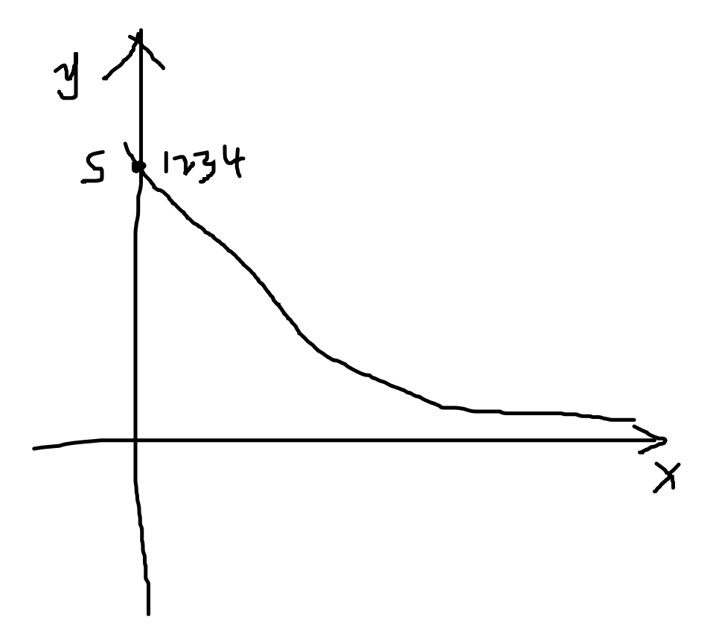
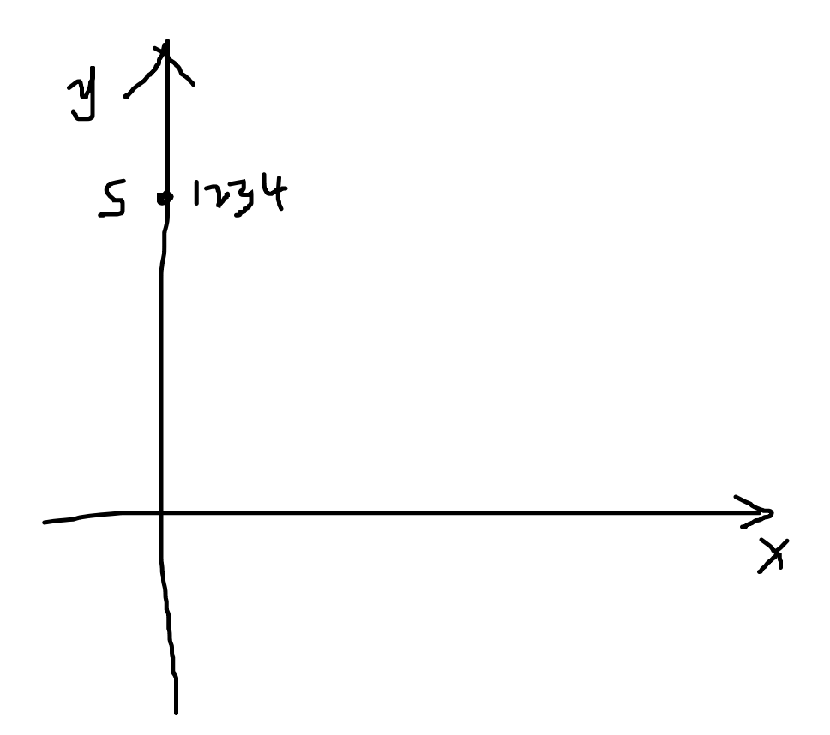
准备分享数据
（1）
（2）

Slide 18
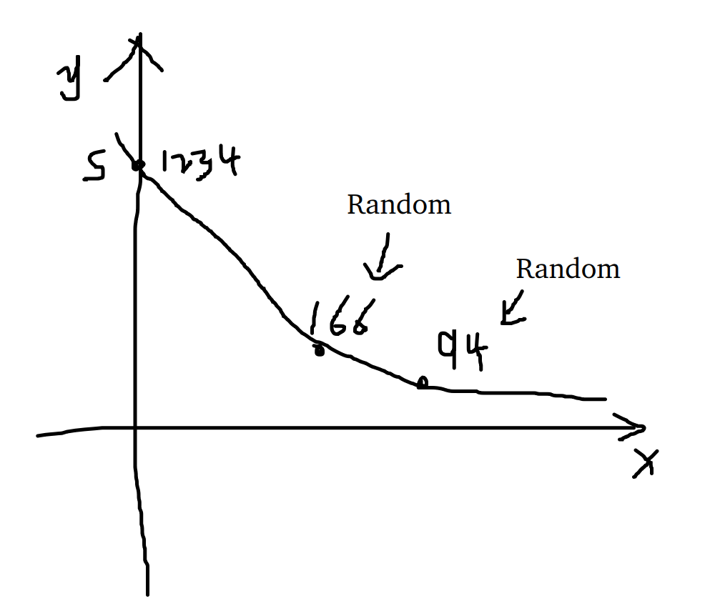
分享数据
把随机的取点 166 和 94 分别交给信任的人保存
（3）
（4）

Slide 19
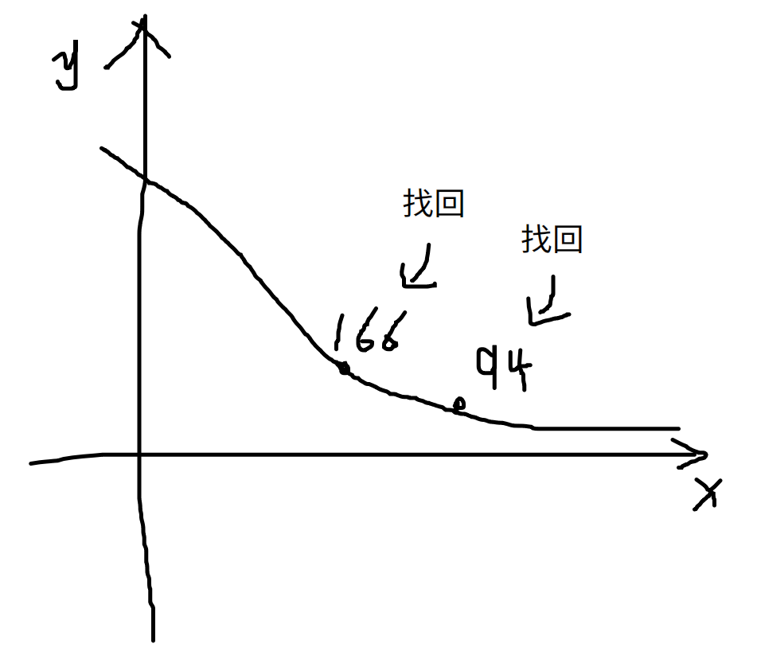
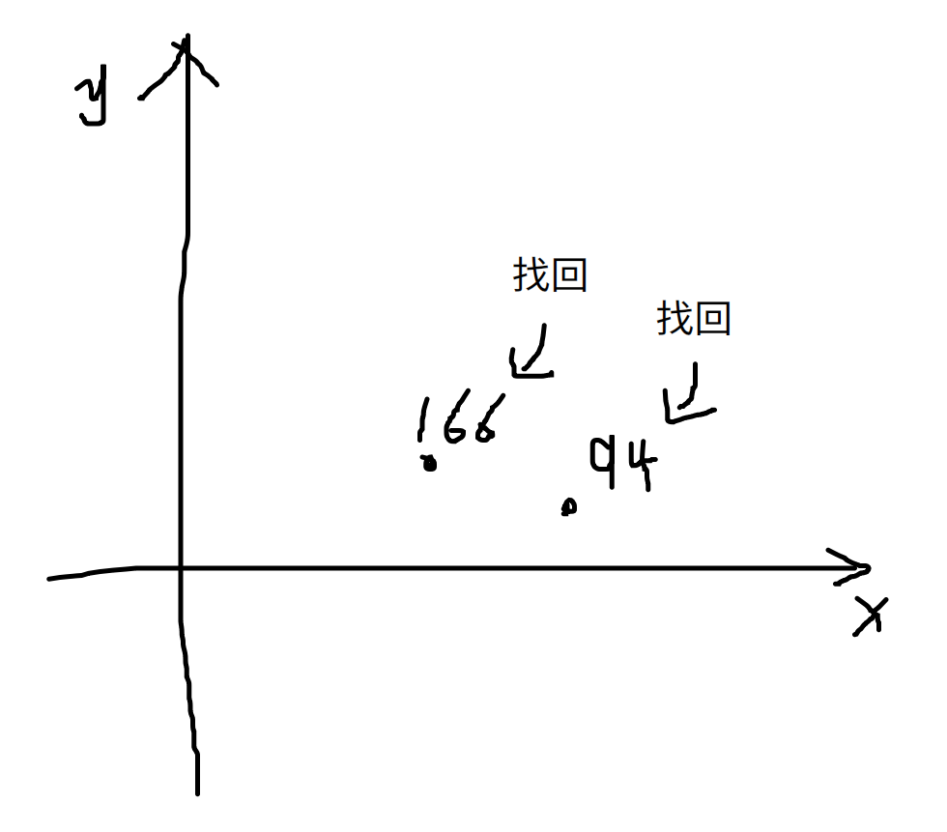
准备找回数据
（5）
（6）

Slide 20
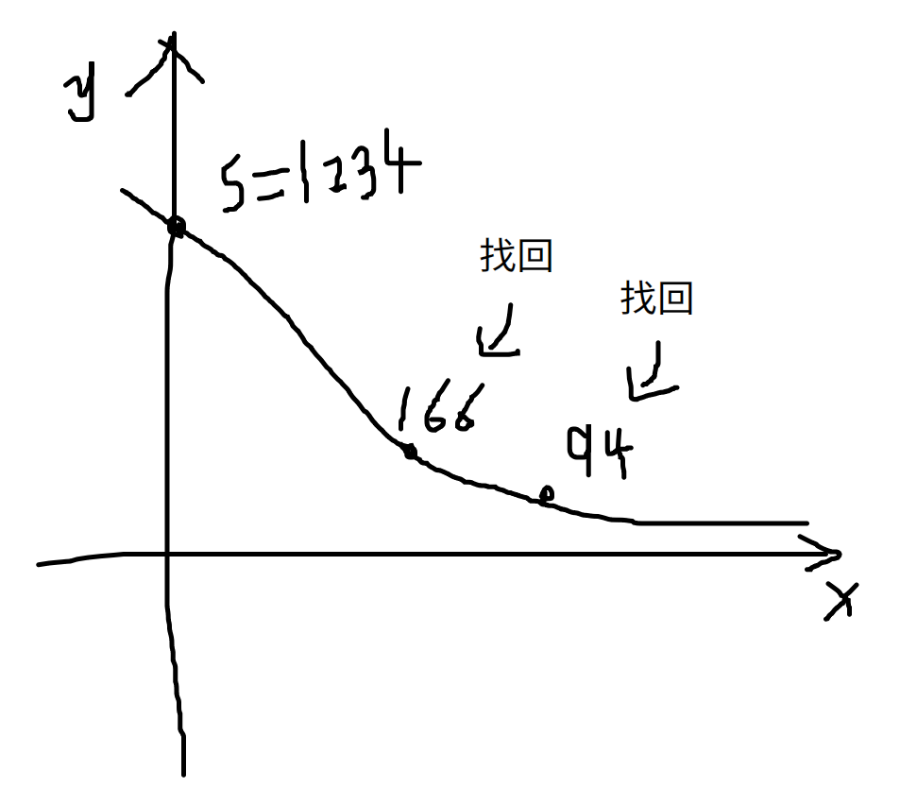
找回数据
根据找回的 166 和 94，画出曲线，找回密码 1234
（7）
（8）

Slide 21
数学原理
拉格朗日插值法（Lagrange polynomials）：
对于给定的 n+1 个点，对应于它们的次数不超过 n 的拉格朗日多项式 L 只有一个。

Slide 22
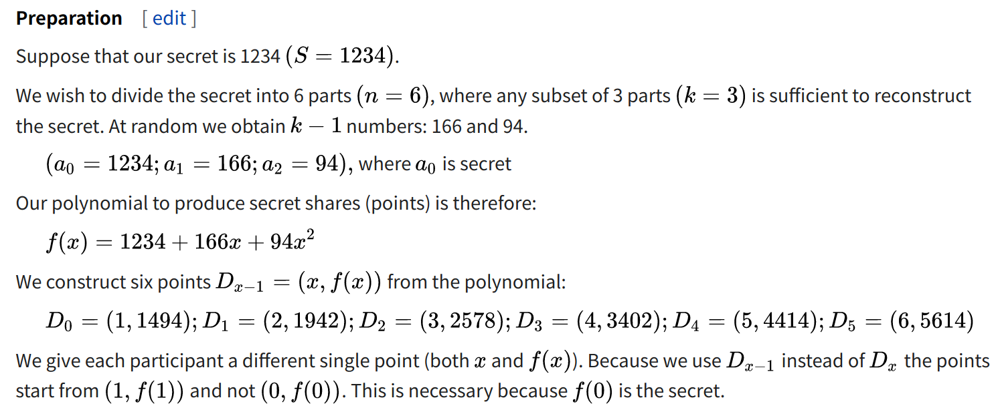
维基百科上的示例

Slide 23
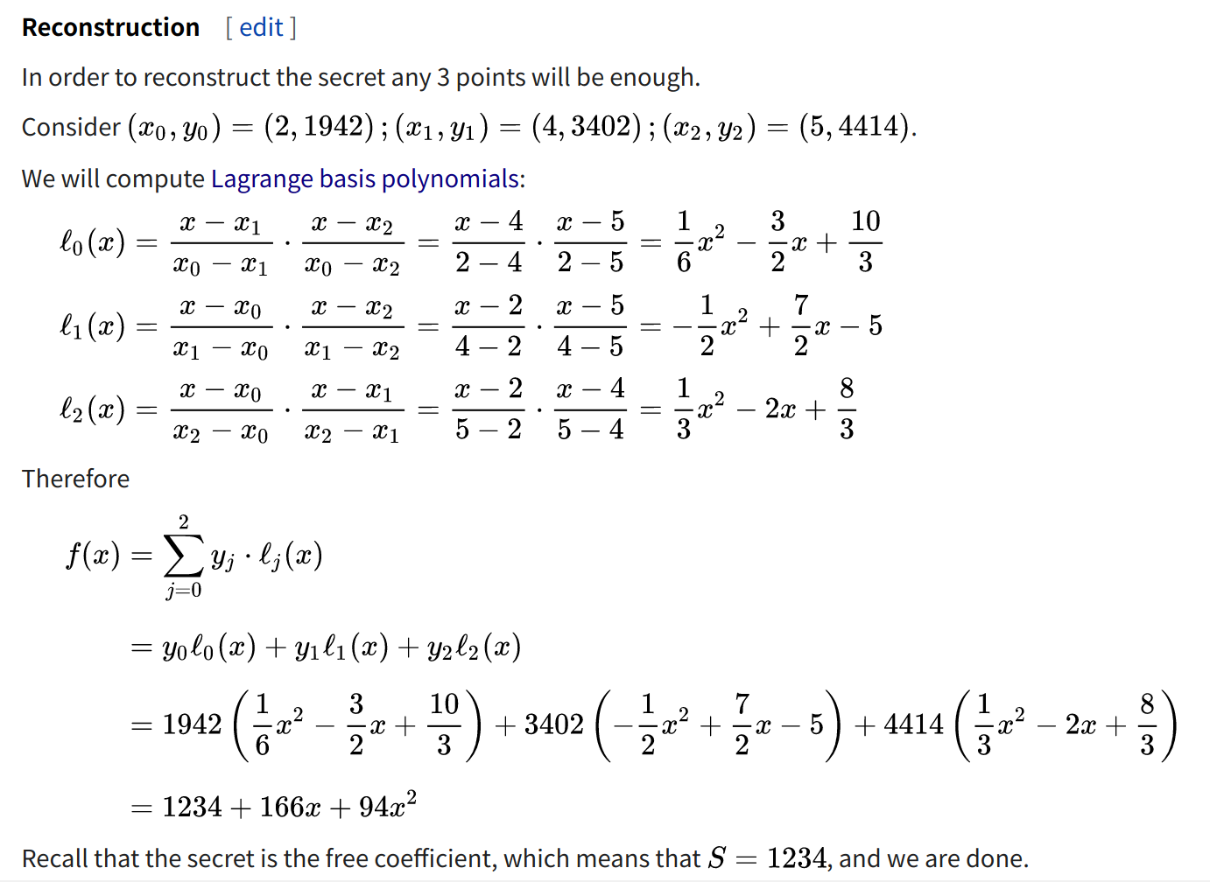

Slide 24
安全问题？
假设阈值为 3 （需要 3 份数据恢复），已知 2 份数据的情况下，可以将另 1 份数据的可能性降到 150 种以下。

Slide 25
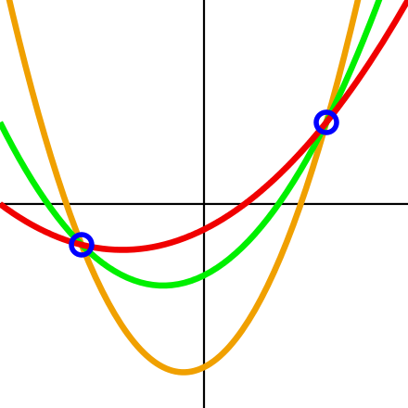
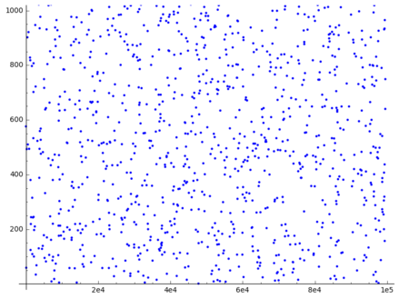
没有安全问题
神奇的运算符：mod

Slide 26
密钥分享与找回
设定最小阈值（最少需要多少份数据才能找回），然后可以生成任意多份不相关的数据备份到信任的地方，就可以依据备份数据找回原数据。

Slide 27
目录
第一部分 数字身份找回
第二部分 钱包找回
第三部分 密钥找回

Slide 28
感谢聆听 敬请指正

